Slide 1

SCADA Infinity программный комплекс для разработки и исполнения SCADA-систем
Сделано в России,
АО «ЭлеСи», Томск

Slide 2
Полнофункциональная Российская SCADA
Программный продукт SCADA Infinity выпускается с 2001 года, всего установлено более 3500 лицензий.
Решения на базе SCADA Infinity применимы в любых отраслях промышленности, различных масштабов и степеней распределенности:
  Нефтепереработка и нефтехимия;
  Добыча, подготовка и транспортировка нефти и газа;
  Добыча полезных ископаемых шахтовым способом;
  Железнодорожный (в том числе подземный) и автомобильный транспорт;
  Энергетика;
  Водоснабжение и водоотведение;
  Различные виды промышленности (аэрокосмическая, автомобильная, пищевая и др.).

Slide 3
Полноценная функциональность уровня АСУ ТП
Непрерывный контроль и управление технологическими объектами, информирование о возникающих событиях и авариях
Содержательные средства визуализации (мнемосхемы, таблицы, графики, отчеты)
Бесперебойный сбор, передача и обработка больших массивов технологических данных
Системы безопасности с возможностью интеграции с доменной системой предприятия
Гибкая интеграция со сторонними системами

Slide 4
Особенности SCADA Infinity
Открытость системы:
  Совместимость компонентов SCADA Infinity со сторонним программным обеспечением и оборудованием, за счет строгого соответствия промышленным стандартам и спецификациям;
  Поддержка стандартов OPC DA, AE, HDA, UA.
Эффективная автоматизация при минимальных затратах:
  Возможность построить SCADA-решение только из необходимых компонентов под конкретные задачи производства.
Работа в непрерывном режиме 24/7, за счет резервирования рабочих станций, серверов, баз данных
Работа с каналами низкого качества связи
Отсутствие ограничений по количеству сигналов и тегов
Оперативная поддержка и гарантийное обслуживание

Slide 5
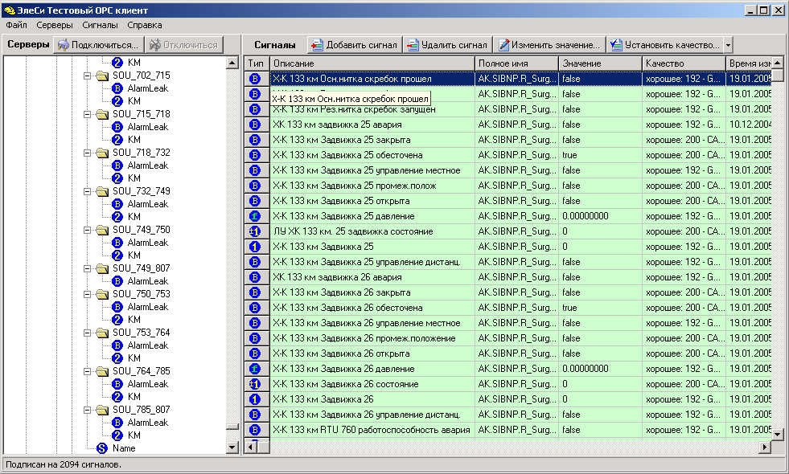
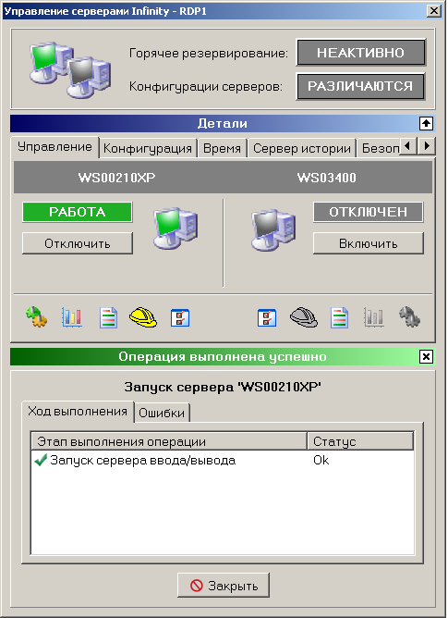

Сервер ввода/вывода
Простота в конфигурировании и надежность при работе с большими потоками данных
Непрерывный контроль технологического процесса: опрос систем телемеханики, релейной защиты и автоматики
Математическая и логическая обработка данных
Доказанная работа с миллионом технологических сигналов в реальном времени
Сертифицированная поддержка распространенных коммуникационных протоколов (OPC, МЭК, Modbus)
Горячее резервирование серверов, с возможностью переключения без остановки
InfinityServer

Slide 6


Архивирование истории технологического процесса
Надежное хранение исторических данных
СУБД реального времени собственной разработки:
  Высокая скорость операций чтения/записи данных;
  Не требует покупки лицензии сторонних СУБД.
Сбор данных с любых источников по OPC DA, OPC AE
Предоставление доступа к данным по различным протоколам (SQL, ОРС HDA, HAE)
Резервирование средств сбора данных и дублирование серверов истории
InfinityHistoryServer

Slide 7
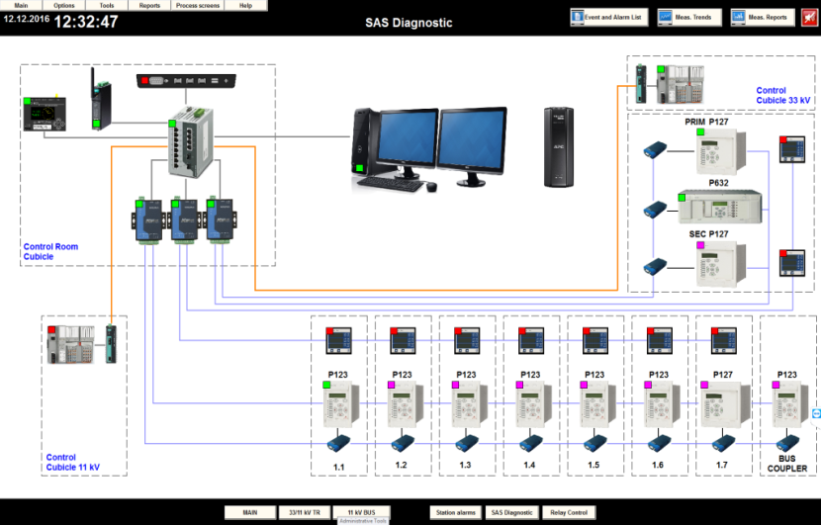
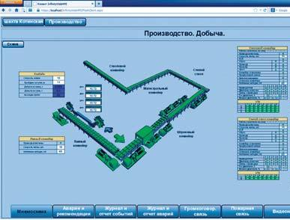

Визуализация технологического процесса
Представление в виде статичных и анимированных объектов на мнемосхеме
Отображение состояния объектов в соответствии с текущими значениями
Отправка команд управления
Эффективное восприятие информации, за счет использования уровней различной детализации
Быстрая разработка HMI-интерфейсов за счет библиотеки готовых типовых объектов
Встраивание в мнемосхему ActiveX-компонентов
InfinityHMI

Slide 8
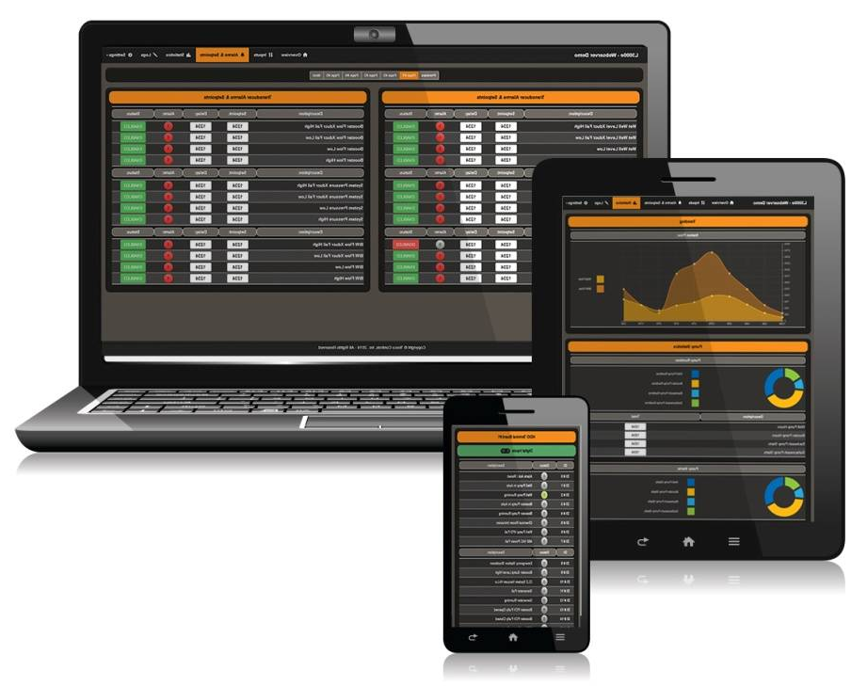

Удаленный контроль производства из любого места
SCADA-система у вас в кармане
Для работы необходим только Web-браузер
Поддержка работы на мобильных устройствах
Интегрированная система клиентской безопасности
Возможность подачи управляющих воздействий
InfinityWebHMI

Slide 9
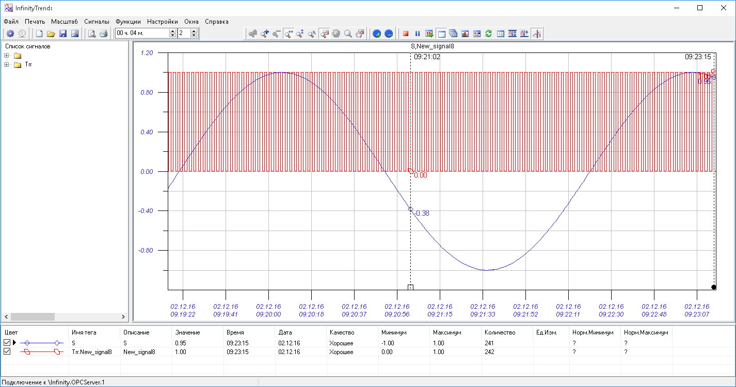
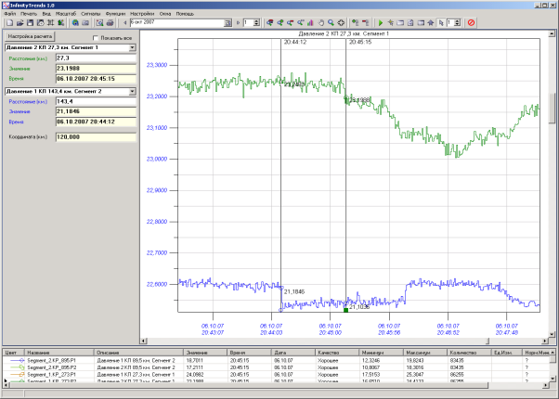

Построение трендов, графиков, таблиц
Отображение технологических данных в виде графических зависимостей
Возможность интегрировать графики в HMI-интерфейсы
Отображение, как исторических, так и оперативных данных
Анализ динамики технологического процесса, выявление зависимости изменения параметров друг от друга
Наглядное представление информации:
  Графиками;
  Таблицами;
  В дискретном виде;
  Гистограммами.
InfinityTrends

Slide 10
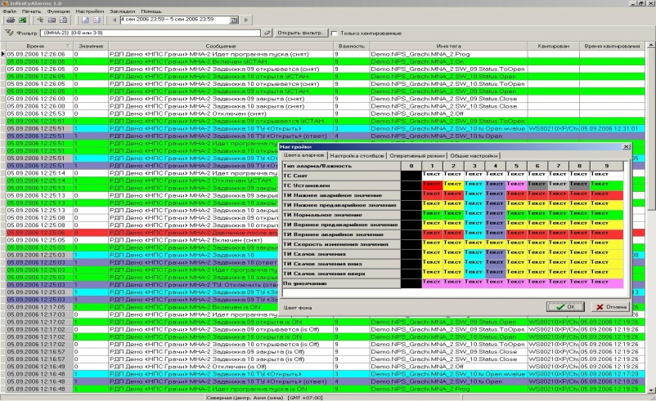

Отображение сообщений об авариях и событиях
Возможность интеграции в HMI-интерфейсы
Наглядное представление событий с цветовым выделением по типам и степеням важности
Удобная фильтрация сообщений
Механизм квитирования событий
Возможность звукового оповещения
InfinityAlarms

Slide 11
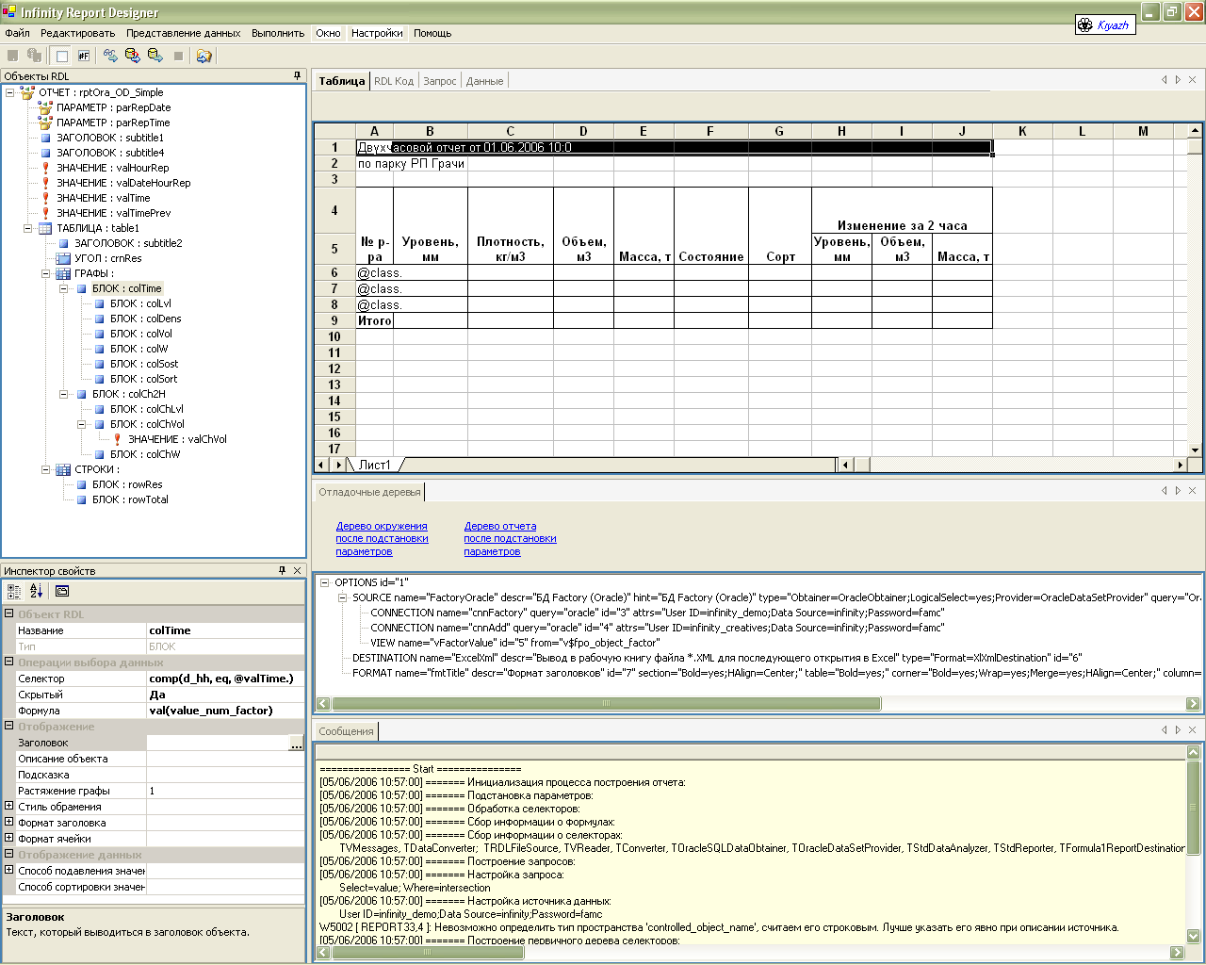
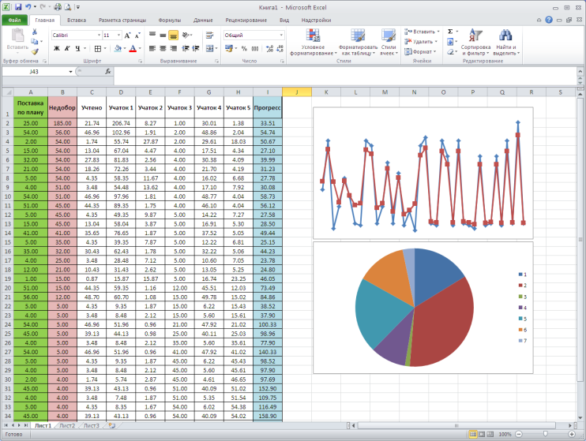

Формируем отчетность в срок
Широкие возможности автоматического формирования отчетов
Мощные средства разработки отчетов:
  Графики;
  Формулы;
  Скрипты предобработки данных.
Построение отчетов по требованию, расписанию или по событию
Рассылка отчетов на электронную почту
InfinityReports

Slide 12


Безопасный доступ к данным и функциям управления
Возможность защитить себя и свое производство
Обеспечение функций безопасности во всех клиентских приложениях SCADA Infinity
Управление правами доступа пользователей к ресурсам и компонентам операционной системы
Интеграция с подсистемой безопасности OC Windows
Журнализация действий пользователей
InfinityClientSecurity

Slide 13
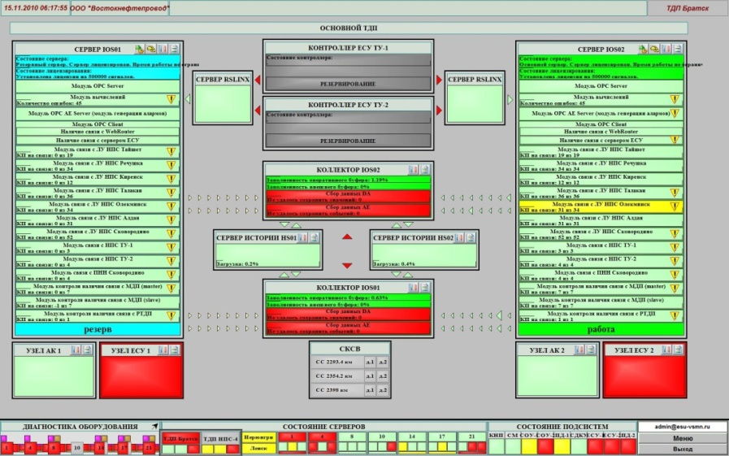
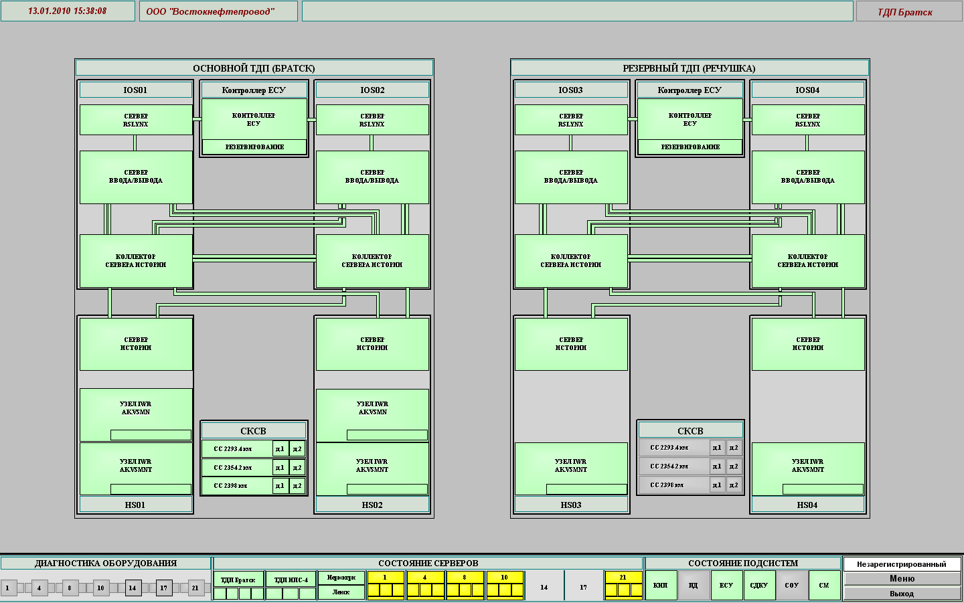

Высокая работоспособность системы
Обеспечение контроля работы компонентов SCADA Infinity, персонала и ОС
Управление процессами и службами ОС
Сбор информации по активности пользователей
Мониторинг состояния программных и аппаратных средств, сетей и ОС
InfinityMonitoring

Slide 14


Работа с территориально-распределенными объектами
Объединение потоков данных в единое адресное пространство
Работа в нестабильных каналах связи, с гарантией доставки
Возможность резервирования схем подключения узлов к сети
Оптимизация сетевого трафика
InfinityWebRouter

Slide 15


Автоматическое оповещение по E-MAIL и SMS
Глобальное оповещение о нештатных ситуациях
Особенности:
Возможность прикреплять к E-mail отчетные документы, файлы осциллограмм;
Запрос информации от оперативного сервера с телефона по SMS;
Отправка на сервер управляющих воздействий.
InfinitySender

Slide 16
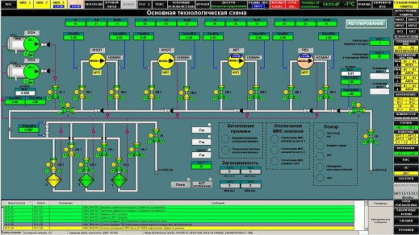
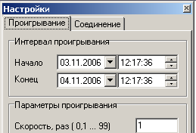
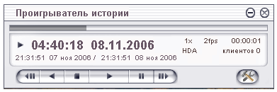


Воспроизведение истории процесса
Воспроизведение состояния технологических процессов на мнемосхеме по историческим данным
Обучение персонала за счет моделирования различных ситуаций в производстве
Получение исторических данных по OPC HDA и симуляция данных реального времени, с доступом по OPC DA, OPC AE
InfinityHistoryPlayer

Slide 17


Единое информационное пространство
Много разнонаправленных информационных систем?
InfinityETL объединит существующие системы в единую управляемую систему!
Организация обмена данных для единого информационного пространства между различными источниками:
    Реляционные СУБД;
    ОРС сервера.
  Настройка правил экспорта/импорта информации, её преобразования и программных скриптов
InfinityETL

Slide 18
Политика лицензирования
Бесплатная среда разработки без ограничений
Лицензирование осуществляется:
  по количеству тегов, для серверных компонентов
  по количеству пользователей, для клиентских компонентов
Получить пробную версию, демо-проект и документацию, можно на сайте компании www.elesy.ru в разделе «SCADA Infinity»

Slide 19
Спасибо за внимание!
Компания ЭлеСи
634057, Россия, Томск, ул. Алтайская, д 161А.
Тел.: (3822) 601-000. Факс: (3822) 601-001.
www.elesy.ru elesy@elesy.ru

